Slide 1
O‘zbek tili
9-sinf
Mavzu:
Gapning ajratilgan bo‘laklari, ularda tinish belgilarining ishlatilishi

Slide 2
“Uchta to‘g‘ri, bitta noto‘g‘ri” usuli
Boshqalarni hurmat qiladi
Muvaffaqiyatlaridan kibr-u havoga berilmaydi
O‘z qobiliyatiga ortiqcha baho beradi
Bahs-munozaralarda hech qachon qo‘pollik qilmaydi

Slide 3
Berilgan tushunchalarga qanday izoh berasiz?
Gapning biror bo‘lagini to‘ldirib keladigan bo‘lak
To‘ldiruvchi
?
Aniqlovchi
?
Hol

Slide 4
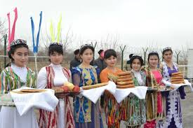
O‘qing. Matn yuzasidan berilgan topshiriqlarni bajaring.
Mehmondorchilik odobi
O‘zbek xalqi qadimdan mehmondo‘stligi bilan mashhur. Mehmondorchilikning o‘ziga xos an’ana va udumlari bor. O‘zini hurmat qilgan mezbon va mehmon bularga rioya qiladi.
Mehmondorchilikda „Mehmon – otangday ulug‘“ degan hikmatga amal qiladi.
Mehmonlarga izzat-hurmat ko‘rsatiladi. Mehmon ham shunga yarasha odob bilan ish tutadi.

Slide 5
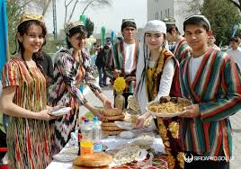
O‘qing. Matn yuzasidan berilgan topshiriqlarni bajaring.
Mehmondorchilik odobi
Dasturxon atrofida qo‘pol so‘zlar aytilmaydi, baland ovozda gapirilmaydi. Shirin muomala bilan suhbatlashadilar.
Mehmon nojo‘ya xatti-harakatlar qilmasligi, dasturxonga qo‘yilgan ne’matlarga hadeb qo‘l cho‘zmasligi lozim.
Uzoq vaqt mehmon bo‘lib turish odob qoidasiga ziddir.

Slide 6
Matn yuzasidan berilgan topshiriqlarni bajaring
1. Matndagi tayanch so‘zlarni aniqlang va lug‘at tuzing.

Slide 7
Berilgan so‘zlarning lug‘atini tuzing.
Mehmondo‘stlik –
Mehmon –
An’ana –
Udum –
izzat-hurmat –
baland ovozda –
qo‘pol so‘zlar –

Slide 8
Matn yuzasidan berilgan topshiriqlarni bajaring
2. Matnga savollar tuzing va ularga javob yozing.

Slide 9
Matn yuzasidan berilgan topshiriqlarni bajaring
3. Boshqa millatlar mehmonni qanday ulug‘lashadi?

Slide 10
Gapning ajratilgan bo‘laklari
Bilib oling!
Gapning ajratilgan bo‘laklari o‘zidan avval kelgan bo‘laklar ma’nosini to‘ldirish, aniqlash, oydinlashtirish uchun xizmat qiladi.
Gapda, odatda, aniqlovchi, to‘ldiruvchi va hol ajratiladi.

Slide 11
Ajratilgan to‘diruvchi
Bilib oling!
Ajratilgan to‘ldiruvchi o‘zidan avval kelgan to‘ldiruvchining ma’nosini to‘ldiradi.
Masalan: Bu katta anjumanga, bayramga shoir va yozuvchilar ham taklif etildi.

Slide 12
Ajratilgan aniqlovchi
Bilib oling!
Ajratilgan aniqlovchi o‘zidan avval kelgan aniqlov chining ma’nosini to‘ldiradi.
Masalan: U muloyim tabiati, soddaligi, shirin so‘zi bilan hammani o‘ziga qaratdi.

Slide 13
1-mashq (91-bet)
Ajratilgan ikkinchi darajali bo‘laklarni toping va turlarini
aniqlab yozing.
Namuna: Ona qizim, kecha-kunduz o‘ylayman seni, mehribonimni (ajratilgan to‘diruvchi) .
1. Ona qizim, kecha-kunduz o‘ylayman seni, mehribonimni.
2. Pastlikka, Xumson tomonga tusha boshladik.
3. Kutubxonada o‘tirgan ikki do‘st – Anvar bilan Aziz qizg‘in suhbatlashmoqda.
4. Ustiga ko‘k kastum kiygan, baland bo‘yli bir yigit kirib keldi.
5. Buvam, ya’ni onamning otasi, hozir mashina minib yuribdilar.
6. Men Nigoraga – dugonamga gapiryapman.

Slide 14
Tekshiramiz
2. Pastlikka, Xumson tomonga tusha boshladik.
3. Kutubxonada o‘tirgan ikki do‘st – Anvar bilan Aziz qizg‘in suhbatlashmoqda.
4. Ustiga ko‘k kastum kiygan, baland bo‘yli bir yigit kirib keldi.
5. Buvam, ya’ni onamning otasi, hozir mashina minib yuribdilar.
6. Men Nigoraga – dugonamga gapiryapman.

Slide 15
So‘zlar adashdi
Kamtar yetar murodga,
Kamtarin qand yeydi.
Kamtar bo‘lsang, obro‘ ortar,
manmanga zavol
Kamtarga kamol, Manman bo‘lsang, ensa qotar.
Maqtangan pand yeydi,
Manman qolar uyatga.

Slide 16
TEKSHIRAMIZ
Kamtar yetar murodga,
Manman qolar uyatga.
Kamtar bo‘lsang, obro‘ ortar,
Manman bo‘lsang, ensa qotar.
So‘rashdan uyalma, bilmaslikdan uyal.
Maqtangan pand yeydi,
Kamtarin qand yeydi.

Slide 17
Ajratilgan hol
Bilib oling!
Ajratilgan hol o‘zidan oldin kelgan holning ma’nosini to‘ldiradi.
Masalan: Yozda, qovun pishig‘ida, dalaga chiqib ketamiz.

Slide 18
Gapning ajratilgan bo‘laklarida tinish belgilarining qo‘llanishi
Bilib oling!
Gapning ajratilgan bo‘laklari, ko‘pincha, gap o‘rtasida keladi va ular asosiy bo‘laklardan vergul bilan, agar u yoyiq holda bo‘lib, o‘z ichida verguli bo‘lsa, tire bilan ajratiladi.
Masalan: Mehmonlar Go‘zalni – o‘n besh yoshlardagi, quvnoq, hammaga samimiy boqadigan sho‘x qizni – yoqtirib qolishdi.

Slide 19
2- mashq.(91-bet)
Gaplarni yozing. Gapning qaysi bo‘lagi ajratilganligini ayting. Tinish belgilarini qo‘ying.
1. O‘quvchilar o‘zlariga bir maqsadni imtihon topshirishni ko‘zlab o‘qir edilar.
2. Bugun 21-aprel kech soat 5.00 da san’at saroyiga
jamoa bo‘lib boramiz.
3. Qo‘shnini bir kampirni chaqirdi.
4. Toshkent O‘zbekiston poytaxti ayniqsa may arafasida yana ham go‘zallashadi.

Slide 20
Tekshiramiz
1. O‘quvchilar o‘zlariga bir maqsadni, imtihon topshirishni (nimani?) ko‘zlab o‘qir edilar.
2. Bugun, 21-aprel (qachon?) kech soat 5.00 da san’at saroyiga jamoa bo‘lib boramiz.
3. Qo‘shnini, bir kampirni (kimni?) chaqirdi.
4. Toshkent, O‘zbekiston poytaxti (qayer?), ayniqsa, may arafasida yana ham go‘zallashadi.

Slide 21
Quyidagi gaplarni ko‘chiring.
Ajratilgan to‘ldiruvchi, ajratilgan hollarni aniqlang.
3- mashq.
1. Bahor kelib, Sirdaryoning adirlariga, qirlariga (qayerga?) lola gilamlar to‘shaldi.
2. Ana shu joyda, taxta ko‘prikning tagida, kichik bir buloq bor.
3. Hamma narsa yarashadi unga – Shiringa.
4. Otam bilan shu atrofdan, qishloqning chiqaverishidan do‘kon qurdik.
5. U tomonga, qiyalik, archazor yoqqa chiqamiz.
6. Bir darsda o‘qituvchimiz, Dildora Abrorovna, faqat yaxshi o‘qish kerak, deb gapirgan edilar.

Slide 22
TEKSHIRAMIZ
1. Bahor kelib, Sirdaryoning adirlariga, qirlariga (qayerga?) lola gilamlar to‘shaldi.
2. Ana shu joyda, taxta ko‘prikning tagida, kichik bir buloq bor.
3. Hamma narsa yarashadi unga – Shiringa.
4. Otam bilan shu atrofdan, qishloqning chiqaverishidan do‘kon qurdik.
5. U tomonga, qiyalik, archazor yoqqa chiqamiz.
6. Bir darsda o‘qituvchimiz, Dildora Abrorovna, faqat yaxshi o‘qish kerak, deb gapirgan edilar.

Slide 23
Quyidagi hikmatlarning mazmunini ona tilingizga tarjima qiling.
1. Yoshlik bahori tez o‘tar bilgin,
Keksalar so‘zlarin quloqqa ilgin.
2. Aql – yoshdan, odob boshdan.
3. Odamni ochlik emas, or o‘ldirar.
4. Donishmandlar yaxshi nom qoldirishni alohida bir umr deganlar.

Slide 24
TEKSHIRING
Знай,что молодость весны пройдёт, прислушивайся к словам старейшин
Человека убивает не голод, а стыд
3

Slide 25
4-mashq. Berilgan gaplardan ajratilgan bo‘laklarni topib, tagiga chizing.
1. Yoshlar, ayniqsa, faollar qattiq ishladilar.
2. O‘qituvchimizning nutqi, sodda va tushunarli, bizlarni hamisha o‘ziga rom qila oladi.
3. Biz, yozuvchilar, xalqqa xizmat qilamiz.
4. Ertasi, yakshanba kuni, tong chog‘ida shoir hayot bilan vidolashdi.
5. Ko‘kda, daraxtlar ustida, bir qancha yulduzlar yonadi.
6. Men Dildoraga, dugonamga, gapirayotgan edim.

Slide 26
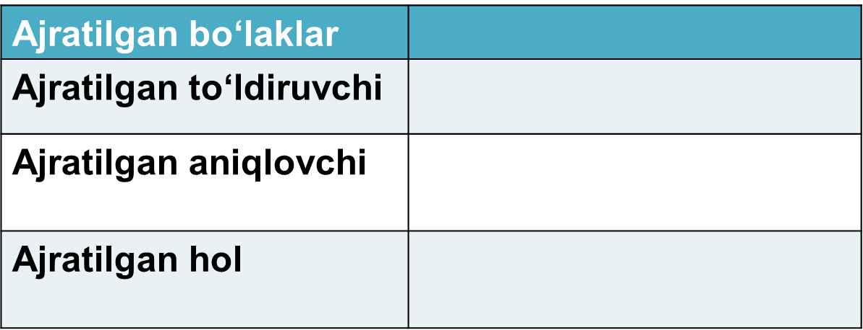

Slide 27
Ushbu odob – ahloq qoidalarini bilib oling!
1
2
3
Ovqat yeyilayotganda qo‘l berib ko‘rishish mumkin emas.
O‘zingizdan kattalarga doimo hurmat ko‘rsating.
.
Uyqudan turib, yuz-qo‘lini yuvmasdan salom berilmaydi.

Slide 28
Ushbu odob – ahloq qoidalarini bilib oling!
4
5
6
Kishilarning suhbati qizib turgan paytda xalaqit bermay, odob saqlab turish lozim bo‘ladi.
Ularga birinchi bo‘lib salom bering, o‘rningizdan turib joy bering, ko‘chadan o‘tishlariga yordam bering.
Yoshi kattalarga ,,Siz“ deb murojaat qiling, zero, siz ham, sen ham bir og‘izdan chiqadi.
.

Slide 29
Mustaqil bajarish uchun topshiriqlar
1. O‘zbek urf-odatlaridan birini o‘z milliy odatlaringiz bilan qiyoslab tavsiflang.
2. Quyidagi so‘z birikmalaridan foydalanib, gaplar tuzing: milliy an’ana va udumlar, milliy qadriyatlar, to‘y marosimlari, muqaddas qadamjolar, qo‘ni-qo‘shnichilik.

